Slide 1
Урок окружающего мира
2 класс

Slide 2
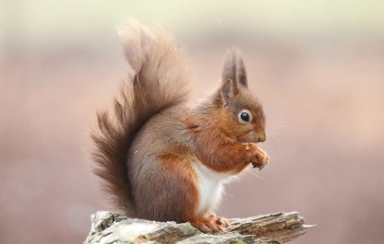
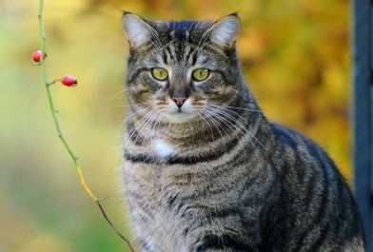
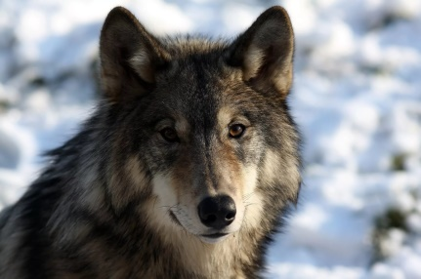
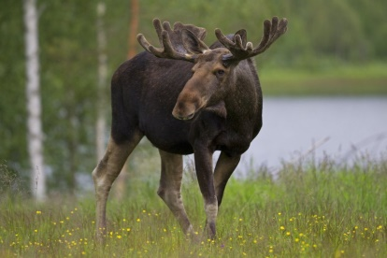
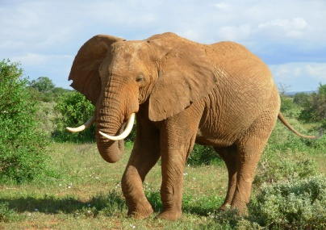
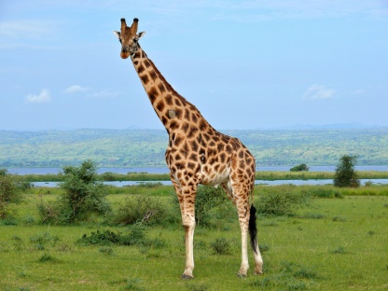
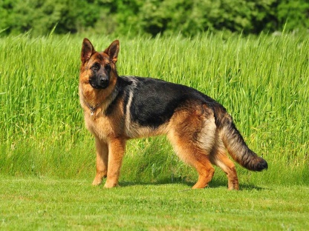
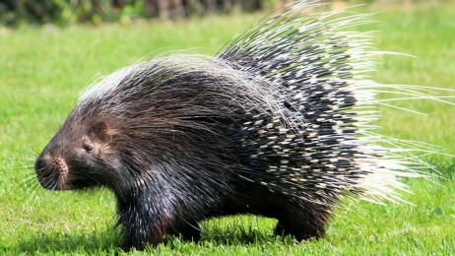

Slide 3
Тема урока:
ПРО КОШЕК И СОБАК

Slide 4
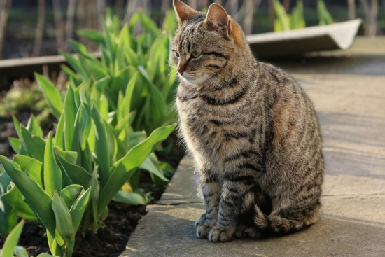
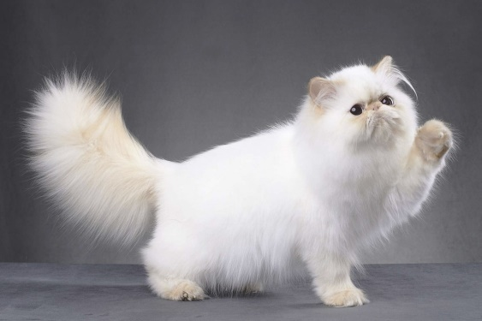
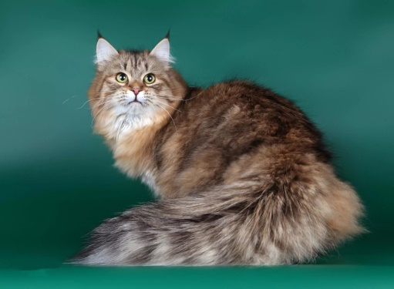
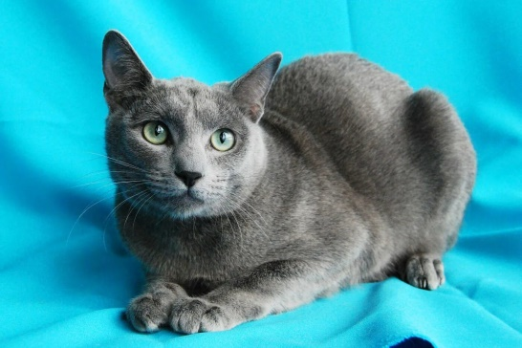
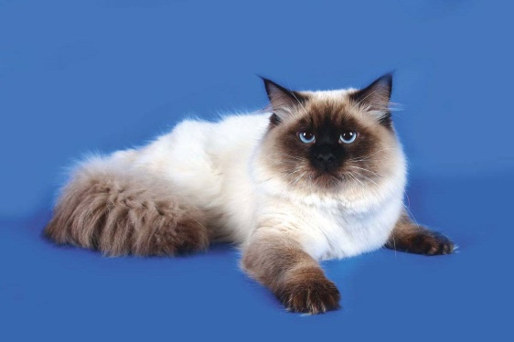
60 пород
ДОМАШНЯЯ
ПЕРСИДСКАЯ
СИБИРСКАЯ
ГОЛУБАЯ
СИАМСКАЯ

Slide 5
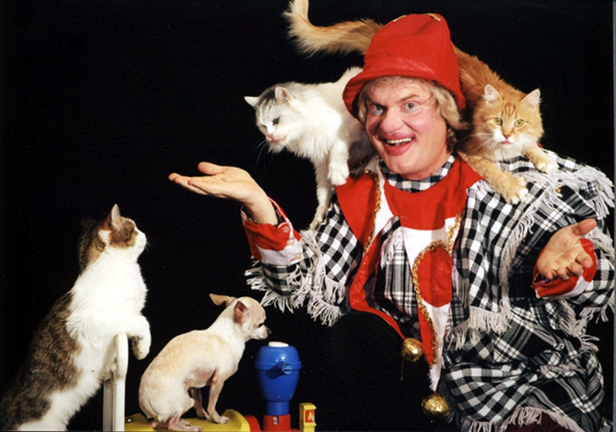

Slide 6
ДОМАШНЯЯ
ПЕРСИДСКАЯ
СИБИРСКАЯ
ГОЛУБАЯ
СИАМСКАЯ

Slide 7
ОЦЕНИ СЕБЯ!
ВСЁ ПРАВИЛЬНО!
1-2 ошибки
3 и больше

Slide 8
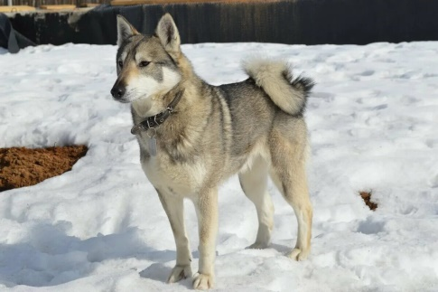
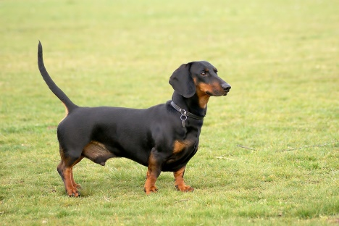
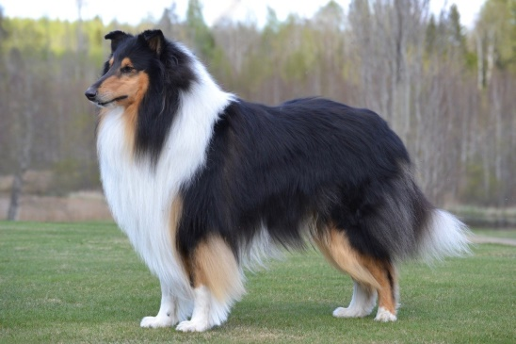
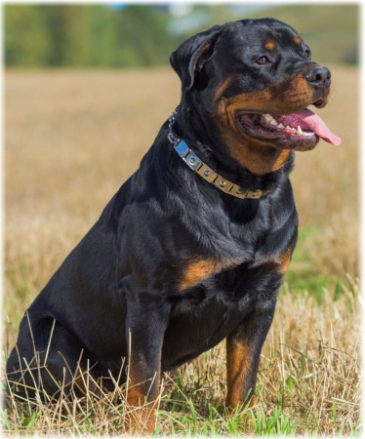
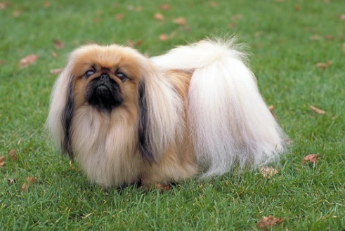
400 пород
ЛАЙКА
ТАКСА
НЕМЕЦКАЯ ОВЧАРКА
КОЛЛИ
ПЕКИНЕС
РОТВЕЙЛЕР

Slide 9
ПРОВЕРКА
Собака - _____________ человека.
На Севере собаки перевозят людей и грузы.
Слепым людям надёжно служат собаки
Собаки помогают нарушителей,
стада животных.
друг
ездовые
поводыри
разыскивать
пасти

Slide 10
ОЦЕНИ СЕБЯ!
ВСЁ ПРАВИЛЬНО!
1-2 ошибки
3 и больше

Slide 11
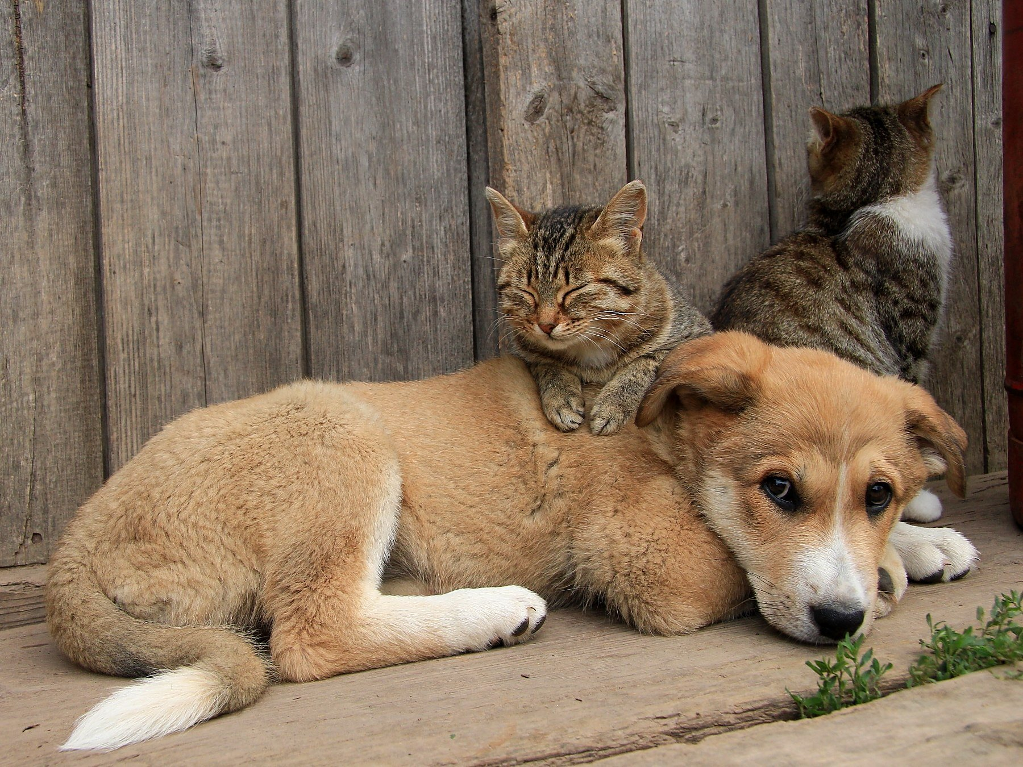

Slide 12
Домашнее задание
Задания на выбор:
Для всех: Учебник стр. 86-89, ответить на вопросы.
Дополнительное:
Написать сочинение о своём питомце и нарисовать его.
Сообщение о понравившейся породе кошки или собаки.

Slide 13
НАСТРОЕНИЕ

